Slide 1
2021计网作业回顾 (第1-7周)
2021.12.20

Slide 2
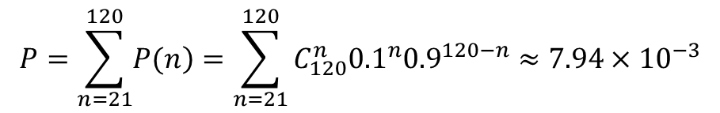
第一章 计算机网络和因特网
第一周作业第1题
1.假定多个用户共享一条3Mbps的链路，设每个用户传输数据时要求150kbps带宽,任一时刻，每个用户仅有p=0.1的概率需要传输数据。
（1）任一时刻，最多能够有多少用户同时传输数据？
（2）假设有120个用户，求出在任意时刻，有n个用户需要传输数据的概率。
（3）任一时刻，大于或等于21个用户同时有传输数据需求的概率。
3Mbps/150kbps=20 人
$$P(n)=C_{120}^{n}p^{n}{\left(1−p\right)}^{120−n}=C_{120}^{n}{0.1}^{n}{0.9}^{120−n}$$
$$P=\sum_{n=21}^{120}{\left.P(n\right)}=\sum_{n=21}^{120}{C_{120}^{n}{0.1}^{n}{0.9}^{120−n}≈7.94{×10}^{−3}}$$

Slide 3
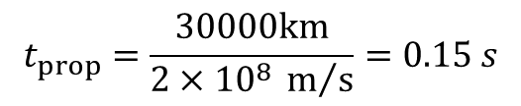
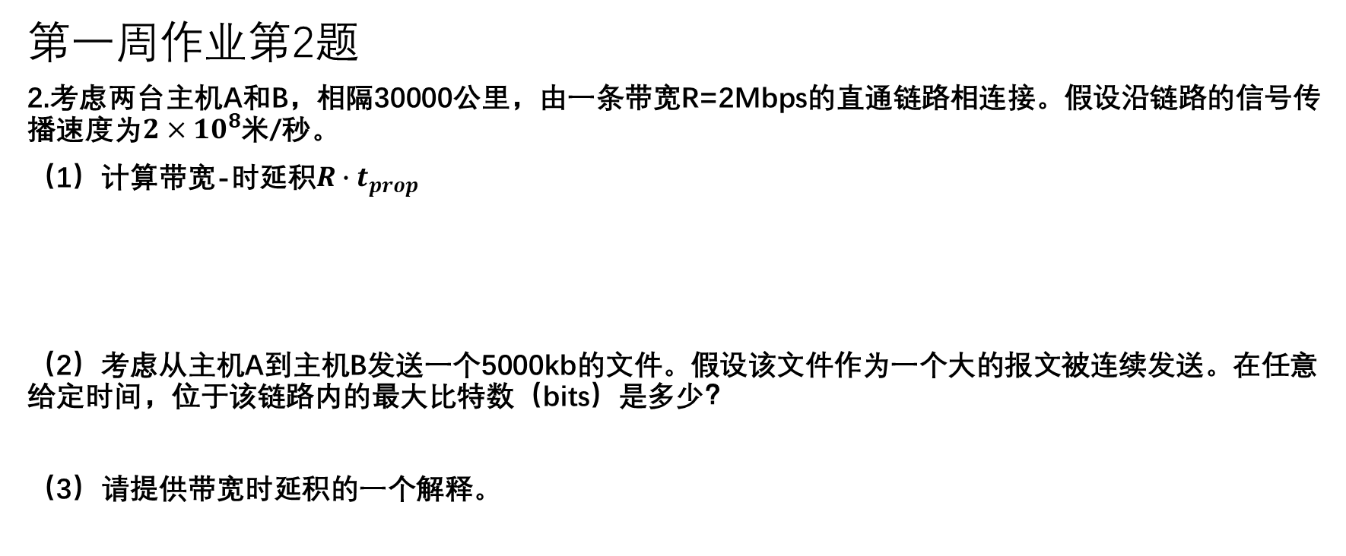


第一章 计算机网络和因特网
第一周作业第2题
2.考虑两台主机A和B，相隔30000公里，由一条带宽R=2Mbps的直通链路相连接。假设沿链路的信号传播速度为${2×10}^{8}$米/秒。
（1）计算带宽-时延积$R∙t_{prop}$
（2）考虑从主机A到主机B发送一个5000kb的文件。假设该文件作为一个大的报文被连续发送。在任意给定时间，位于该链路内的最大比特数（bits）是多少？
（3）请提供带宽时延积的一个解释。
$$t_{prop}=\frac{30000km}{2×{10}^{8} m/s}=0.15 s$$
$$R.t_{prop}=2Mbps ×0.15s=300kb$$
$$300kb$$
数据链路的容量。信息在链路上传输需要时间，类似于车辆通过一条道路，信息比特类似于车辆，链路类似道路，带宽时延积为链路上承载的最大比特数，类似于道路上最大的车辆数。

Slide 4
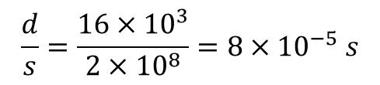
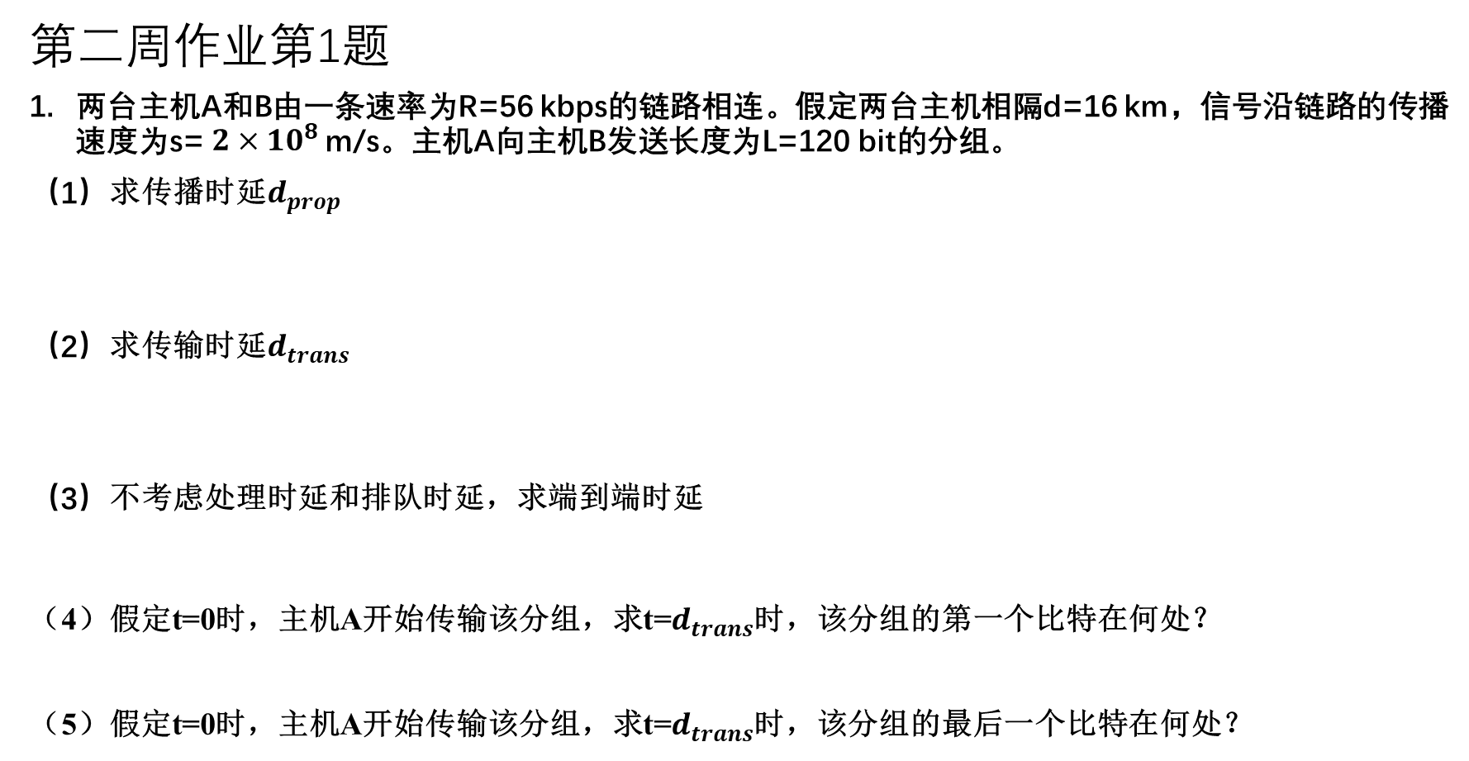

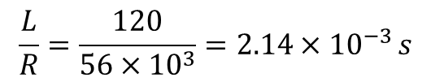
第一章 计算机网络和因特网
第二周作业第1题
两台主机A和B由一条速率为R=56 kbps的链路相连。假定两台主机相隔d=16 km，信号沿链路的传播速度为s= ${2×10}^{8}$m/s。主机A向主机B发送长度为L=120 bit的分组。
（1）求传播时延$d_{prop}$
（2）求传输时延$d_{trans}$
（3）不考虑处理时延和排队时延，求端到端时延
（4）假定t=0时，主机A开始传输该分组，求t=$d_{trans}$时，该分组的第一个比特在何处？
（5）假定t=0时，主机A开始传输该分组，求t=$d_{trans}$时，该分组的最后一个比特在何处？
$$\frac{d}{s}=\frac{16×{10}^{3}}{2×{10}^{8}}=8×{10}^{−5} s$$
$$\frac{L}{R}=\frac{120}{56×{10}^{3}}=2.14×{10}^{−3 }s$$
$$8×{10}^{−5}+2.14×{10}^{−3}=2.22×{10}^{−3} s$$
因为$d_{prop}<d_{trans}$，所以在主机B处;
在主机A处;

Slide 5
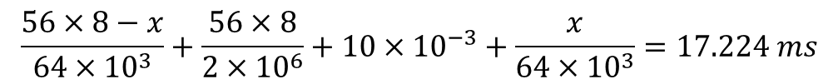
第一章 计算机网络和因特网
第二周作业第2题
2.考虑主机A向主机B通过分组交换网发送语音(VOIP)。主机A利用模数转换（A/D）将模拟语音转换为64 kbps的数字比特流。然后主机将这些比特分为长度为56 Byte的分组。假设A和B之间使用2 Mbps的链路，传播时延为10 ms。主机A一旦收集到一个分组，就向主机B发送，主机B收到一个56 Byte的分组后，利用数模转换（D/A）,将数字比特其转换为模拟语音流。（注 1 Byte = 8 bit）
（1）求比特信号从产生时刻起，到被解码为模拟语音信号的一部分，共经历了哪些延时？
（2）每一比特信号经历的总延时是多少时间？
对一个56 bytes的分组，考虑中间某比特，则其经历的延时包括：
在分组阶段，等待分组后续比特的时间；
在传输阶段：等待位于其前面面比特传输的时间，在链路上传播的时延，等待分组后续比特到达时间
解码等待时间：等待前续比特解码的时间；
可以证明，分组中，每一比特经历的总时延是相同的，但不同位置比特经历的各阶段的时延是与位置相关的。
$$\frac{56×8−x}{64×{10}^{3}}+\frac{56×8}{2×{10}^{6}}+10×{10}^{−3}+\frac{x}{64×{10}^{3}}=17.224 ms$$

Slide 6

第二章 应用层
第三周作业第1题
1. 令${RTT}_{0}$=200ms表示本地主机和web服务器之间的RTT值。假设网络状态稳定不变，本地主机希望从该服务器上请求一个HTML文件，同时该文件引用了10个非常小的对象，忽略发送时间，在下列情况下需要多长时间？
（1）没有并行TCP连接的非持续HTTP。 （3）不具有流水线的持续HTTP。
（2）配置有5个并行连接的非持续HTTP。
（4）具有流水线的持续HTTP。
Notes:
根据书上66页图2-7，可以看到三次握手需要2个RTT，并且请求页面时需要11次TCP，因为包含了一个HTML基本文件和 10个非常小的对象。

Slide 7
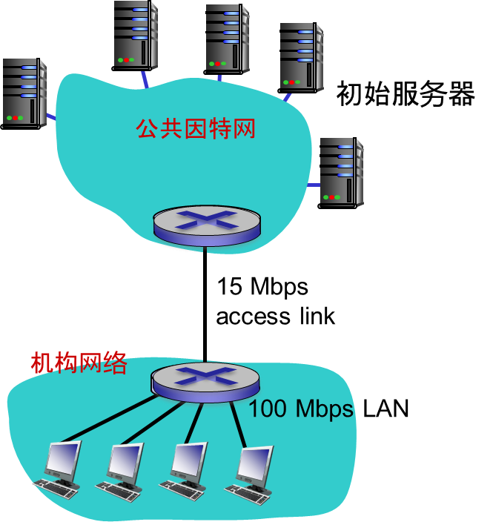
第二章 应用层
第三周作业第2题
2. 考虑下图所示网络状况。其中有一个机构的网络和因特网相连。假定对象的平均长度为850000 bit，从这个机构的浏览器到初始服务器的平均请求率是每秒16个请求。还假定从接入链路的因特网一侧的路由器转发一个HTTP请求开始，到接收到其响应的平均时间是3秒。将总的平均响应时间建模为平均接入时延（即从因特网路由器到机构路由器的时延）和平均因特网时延之和。对于平均接入时延，使用Δ/(1-Δβ)，式中Δ是跨越接入链路发送一个对象的平均时间，β是对象对该接入链路的平均到达率。
（1）求出总的平均响应时间。
（2）现在假定这个机构的LAN中安装了一个缓存器。假定命中率为0.4，
求出总的响应时间。

Slide 8
第二章 应用层
第三周作业第3题
3. 考虑一条10米的短链路，某发送方经过它能够以150bps速率双向传输。假定包含数据的分组是100000 bit长，仅包含控制（如ACK或握手）的分组是200 bit长。假定N个并行连接每个都获得1/N的链路带宽。现考虑HTTP协议，并且假定每个下载对象是100 kb长，这些初始下载对象包含10个来自相同发送方的引用对象。在这种情况下，经非持续HTTP的并行实例的并行下载有意义吗？现在考虑持续HTTP。比非持续的情况有很大增益吗？评价并解释你的答案。
Notes:
200/150是握手时间T ack 100000/150 是引用对象时间
非并行的话 第一个过程包括 3个200/150和1个100000/150。后面10个也是重复第一个过程
并行的话 第一个过程一样，后面的10个以1/10的速率同时传递，结果一样
如果是持续的 那就是第一个过程一样，后面的10个以一次握手加数据传递

Slide 9
第三章 运输层
第五周作业第3题
3. UDP和TCP使用反码来计算它们的校验和，假设你有下面3个8比特的字节：01010011，01100110，01110100，
（1）这些8比特字节和的反码是多少？写出所有工作过程。
（2）UDP为什么要用该和的反码，即为什么不直接使用该和呢？
（3）如果使用该反码方案，接收方如何检测出差错？
（4）1比特差错将可能检测不出来吗？ 2比特差错呢？
不会，2比特可能检测不出。
先求和
01010011+01100110+01100110=1 0010 1101
使用反卷得0010 1101 +1 =0010 1110
求反码得1101 0001
使用反码与和相加后得到全1,方便判断。
将校验和与反码相加，如果为全1，则无错，否则出错。
Notes:
因为是求和，如果1bit有问题一定会有翻转，但是2bit可能两个同位置的各自翻转了，求和后不变

Slide 10
第三章 运输层
第六周作业第2题
2. 假设依次测量得到的5个SampleRTT值分别是130ms，120ms，140ms，90ms和110ms。在获得了每个SampleRTT值后计算EstimatedRTT，DevRTT和TimeoutInterval。假设α=0.125，β=0.25，获得这5个SampleRTT之前EstimatedRTT的值为100ms，DevRTT的值为5ms。请把计算结果填写在表格中。

Slide 11
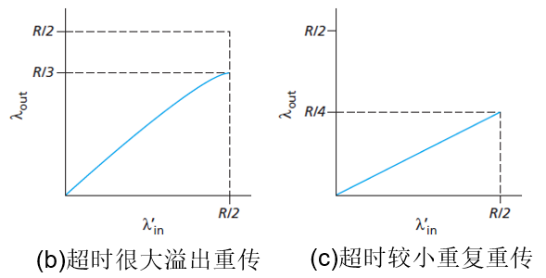
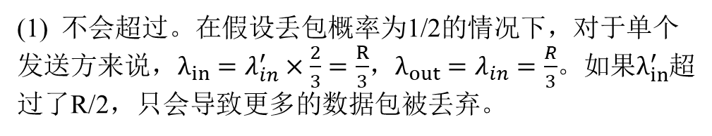
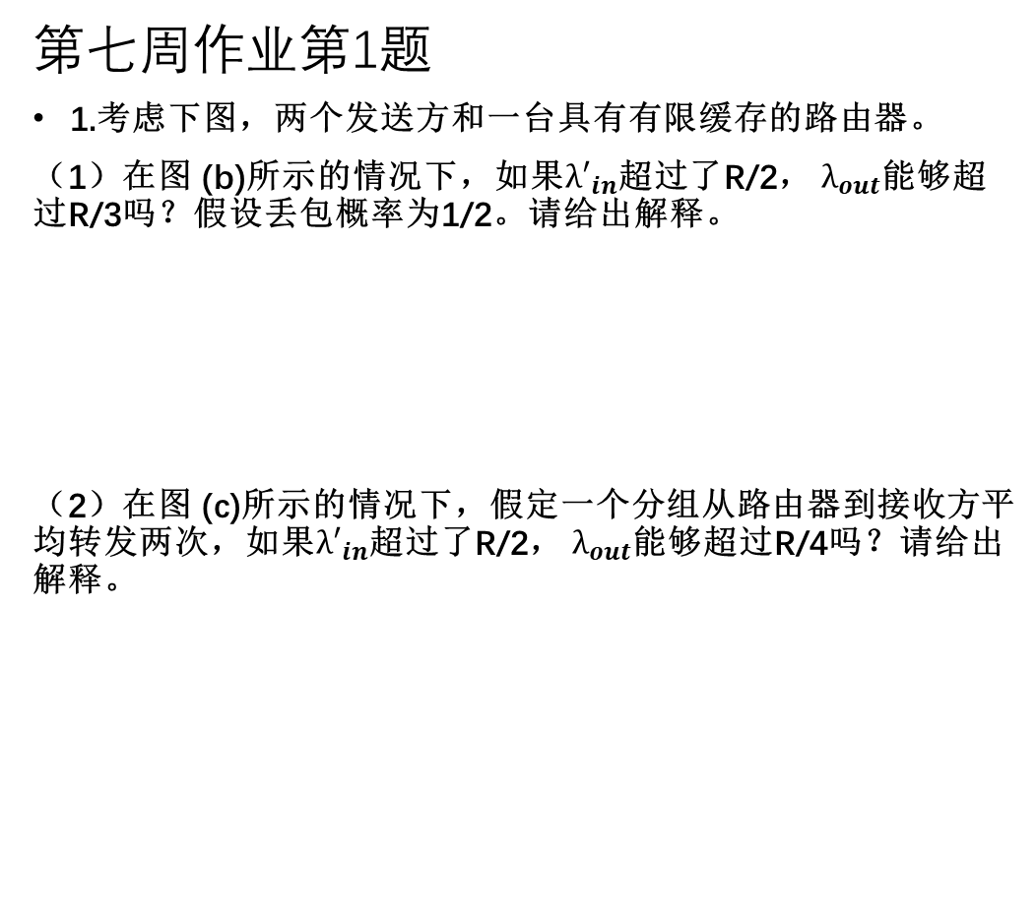
第三章 运输层
第七周作业第1题
1.考虑下图，两个发送方和一台具有有限缓存的路由器。
（1）在图 (b)所示的情况下，如果${λ′}_{in}$超过了R/2， $λ_{out}$能够超过R/3吗？假设丢包概率为1/2。请给出解释。
（2）在图 (c)所示的情况下，假定一个分组从路由器到接收方平均转发两次，如果${λ′}_{in}$超过了R/2， $λ_{out}$能够超过R/4吗？请给出解释。
(1) 不会超过。在假设丢包概率为1/2的情况下，对于单个发送方来说，$λ_{in}=λ_{in}^{′}×\frac{2}{3}=\frac{R}{3}$，$λ_{out}=λ_{in}=\frac{R}{3}$。如果$λ_{in}^{′}$超过了R/2，只会导致更多的数据包被丢弃。
(2) 不会超过。此时链路中会充斥着更多重传的数据包。

Slide 12


